Slide 1


従業員・評価者向け
ジンジャー人事評価
マニュアル

Slide 2
本マニュアルをご利用いただくご担当者の方へ
本マニュアルは、2025年1月21日に変更予定のジンジャーの仕様で説明を記載しております。機能アップデートに伴い、仕様が変更される可能性がございますので、あらかじめご了承ください。
免責事項
本マニュアルは、ジンジャー人事評価にて、目標・評価を入力・確認される従業員・評価者様向けの参考マニュアルです。雛形のため、企業さまごとの運用に応じてご調整ください。
事前にご確認いただきたいこと

Slide 3
目次
はじめに … P.3
① ログイン … P.8
② 目標設計 … P.13
③ 評価 … P.24
おわりに … P.38

Slide 4

▮ はじめに
ジンジャー人事評価について概要をご紹介します。

Slide 5
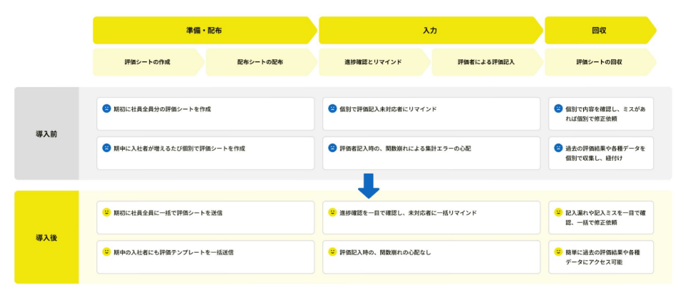
ジンジャー人事評価とは
評価シートの作成、配布、回収までの工程を一元管理できるサービスです。

Slide 6
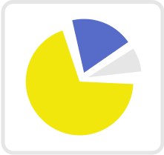
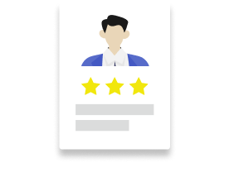




ジンジャー人事評価で対応すること
じゅうぎゅ
① ログイン
② 目標設計
③ 評価
ログインする
目標を入力する
自己評価を入力する
従業員
従業員
従業員
ログインする
目標を承認する
上長評価を入力し、
自己評価を承認する
評価者
評価者
評価者

Slide 7
ジンジャーの推奨環境
▮ Windows
OS：最新版（Microsoftのサポート期間内）
Webブラウザ：Google Chrome 最新版
▮ Mac
OS：最新版（Appleのサポート期間内）
※最新のService Packが適用
Webブラウザ：Google Chrome 最新版
パソコン本体の項目サイズを拡大したり、ブラウザ上でズームサイズを変更したりすると、
ジンジャーの画面が正常に表示されない可能性があります。
（例：文字化けしてしまう、打刻ボタンが表示されない など）
ディスプレイの表示が常に「項目サイズ100% 解像度1920×1080 ズーム100%」となっているかご確認ください。
ディスプレイ表示について

Slide 8

ジンジャーの推奨環境 ｜注意事項
注意
推奨環境外でも利用できる場合がありますが、全機能の正常動作は保証できません。
OSのアップデートが終了した端末は、推奨環境の対象外ですので
ご了承ください。
利用環境を満たしていても、端末・利用環境の組み合わせによっては、
正常に動作しない可能性があります。
29.21 cm

Slide 9
① ログイン
ジンジャー人事評価を利用するため、
ジンジャーにログインします。

Slide 10
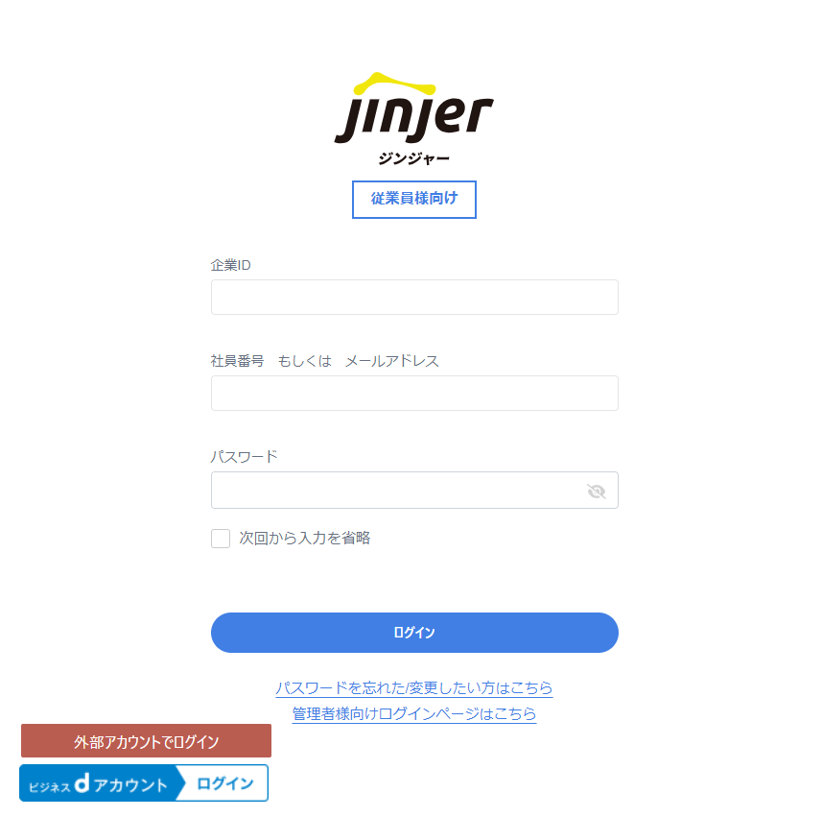
ログインをおこなう
STEP1
ログイン画面を開き、該当項目を入力し、［ログイン］をクリックしてください。
企業ID
社員番号
（もしくはメールアドレス）
パスワード

Slide 11
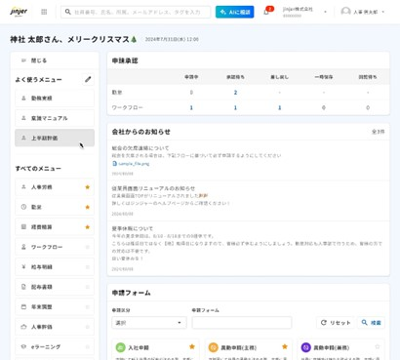
人事評価アイコンをクリックする
STEP2
ログイン後TOPページにある人事評価のアイコンをクリックします。

Slide 12
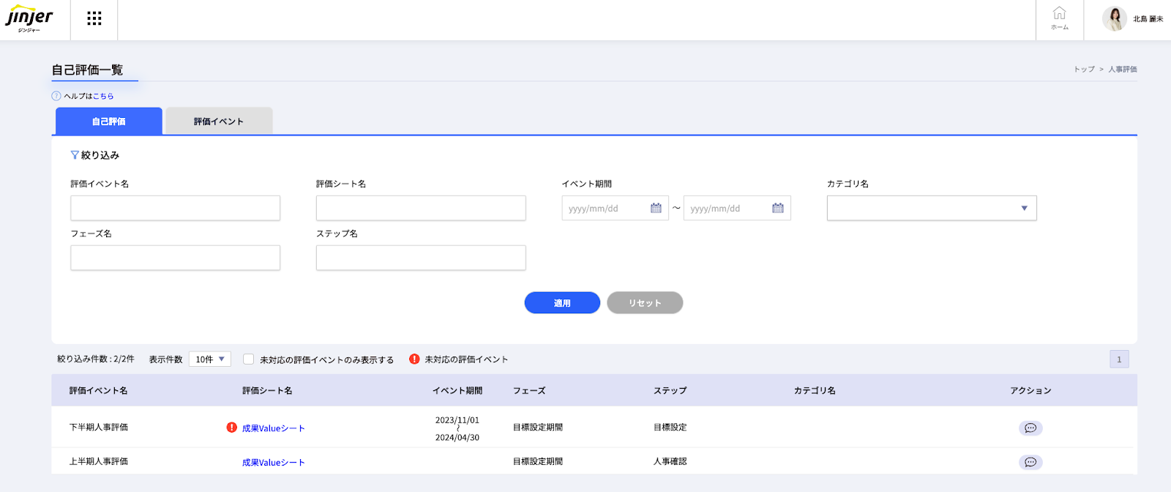
TOP画面を確認する｜従業員
従業員
従業員は［自己評価］タブから
目標や評価の提出をおこないます。
マークがついているシートが
対象です。
！

Slide 13

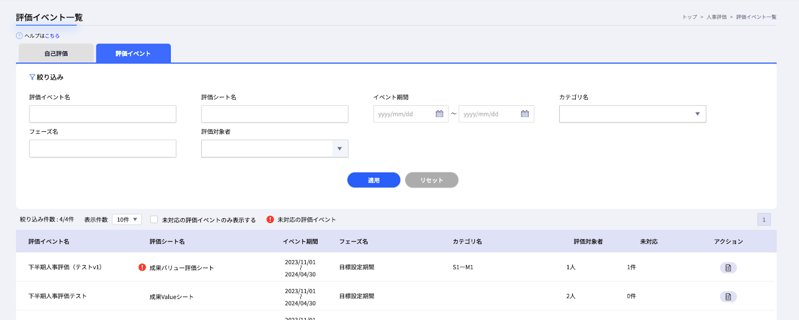
TOP画面を確認する｜評価者
評価者
評価者は［評価イベント］タブから
目標の承認や評価の提出をおこないます。
マークがついているシートが
対象です。
！

Slide 14
② 目標設計
従業員が目標を設計し、
評価者が承認をおこないます。

Slide 15
目標を入力する｜依頼の確認方法
従業員
1
メールから依頼を確認する
2
従業員画面（マイページ）から依頼を確認する

Slide 16
評価シートを開く
STEP1
従業員
［自己評価］タブから マークの評価シート名をクリックします。
！

Slide 17
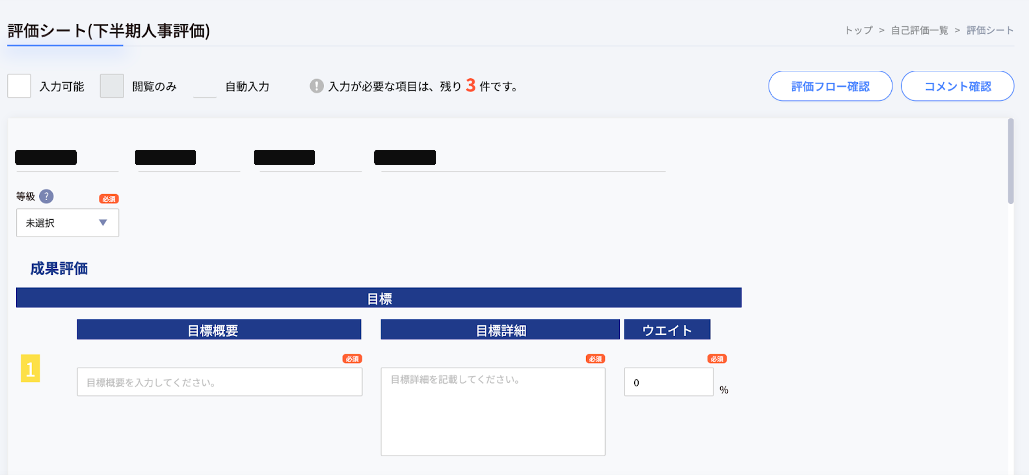
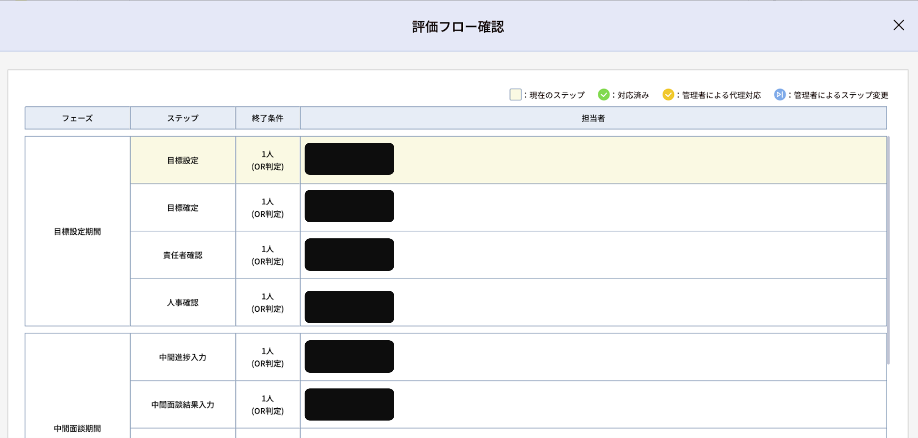
評価フローを確認する
STEP2
従業員
評価フローを確認します。
［コメント確認］からコメント内容を
確認ができます。
記載内容にしたがってご対応ください。

Slide 18
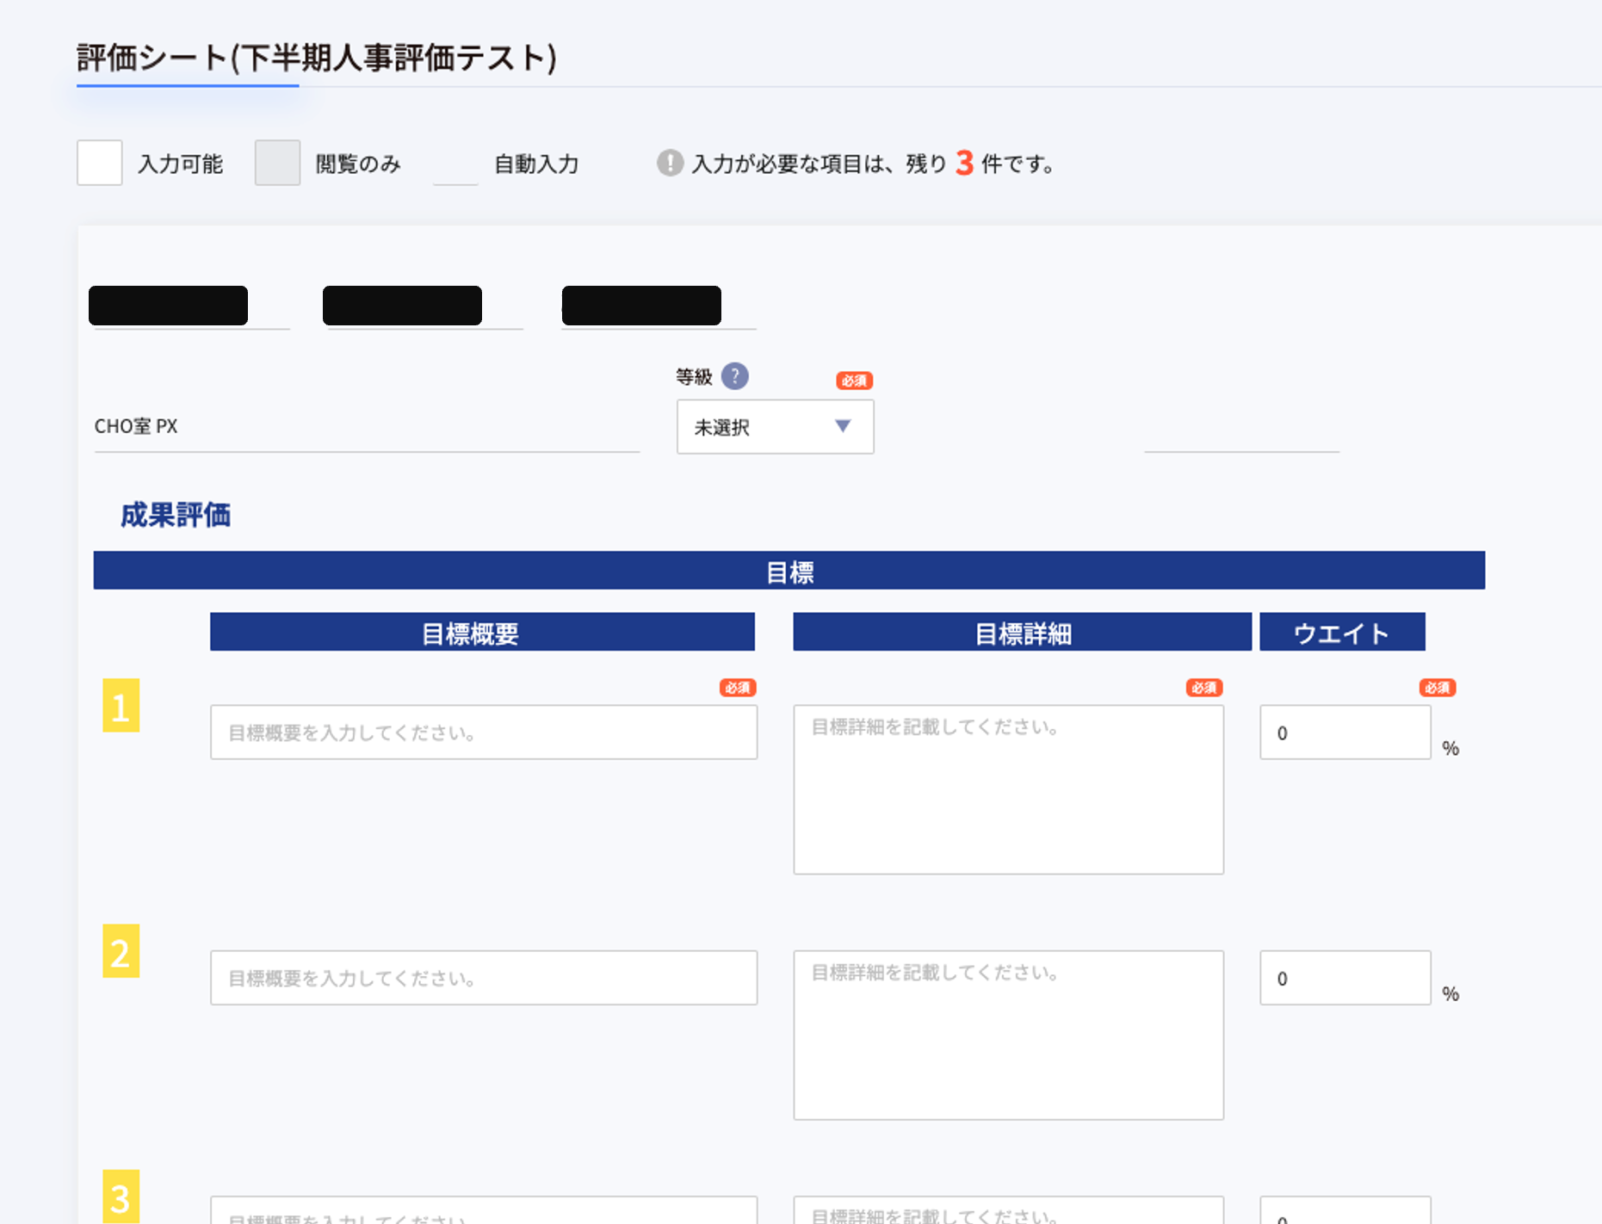
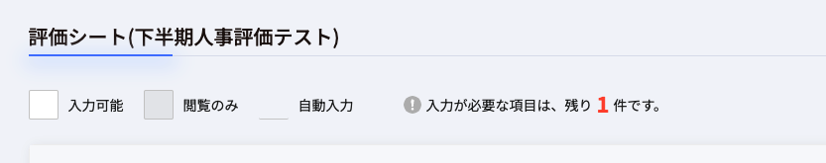
目標を入力する
STEP3
従業員
フォーマットに沿って目標を入力します。
対応が必要な項目数をご確認いただけます。

Slide 19
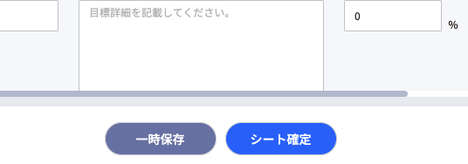
目標を確定する
STEP4
従業員
入力完了後、シート確定をクリックします。
記載後、すぐにシート確定をしない場合は
［一時保存］をクリックしてください。

Slide 20
目標を確認・確定する｜依頼の確認方法
評価者
1
メールから依頼を確認する
2
従業員画面（マイページ）から依頼を確認する

Slide 21
評価シート一覧を確認する
STEP1
評価者
［評価イベント］タブから マークがつく評価シートの［アクション］を
クリックします。
！

Slide 22
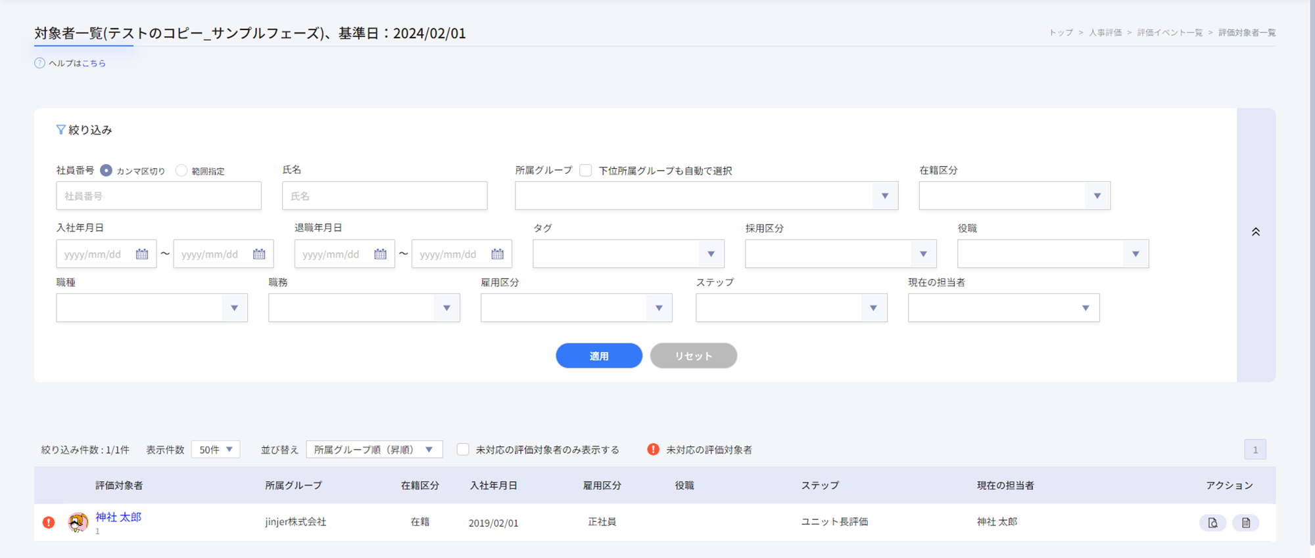
評価対象者の評価シートを開く
STEP2
評価者
対応すべき評価対象者が一覧で表示されたら マークがつく評価対象者の
［アクション］をクリックします。
！

Slide 23
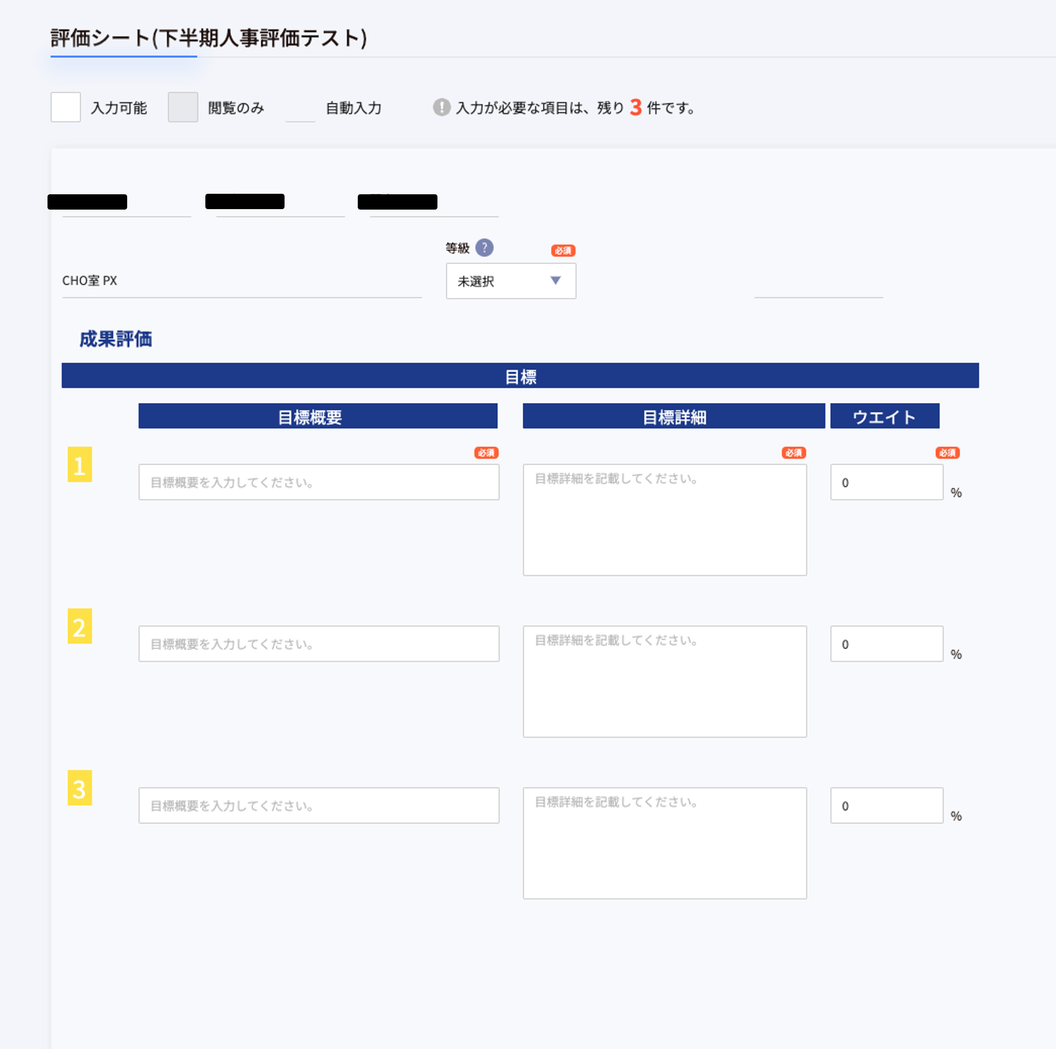
目標を確認する
STEP3
評価者
目標の内容を確認し、問題ないかを確認します。
対応が必要な項目数をご確認いただけます。

Slide 24

評価シートを承認する
STEP4
評価者
内容に問題なければシートを確定して承認をし、
問題があれば差し戻しをおこないます。

Slide 25
③ 評価
従業員は自己評価を入力し、
評価者は上記を確認の上、評価を入力します。

Slide 26
自己評価をおこなう｜依頼の確認方法
従業員
1
メールから依頼を確認する
2
従業員画面（マイページ）から依頼を確認する

Slide 27
評価シートを開く
STEP1
従業員
［自己評価］タブから マークの評価シート名をクリックします。
！

Slide 28
評価フローを確認する
STEP2
従業員
評価フローを確認します。

Slide 29
目標を確認する
STEP3
従業員
設定した目標を確認します。

Slide 30
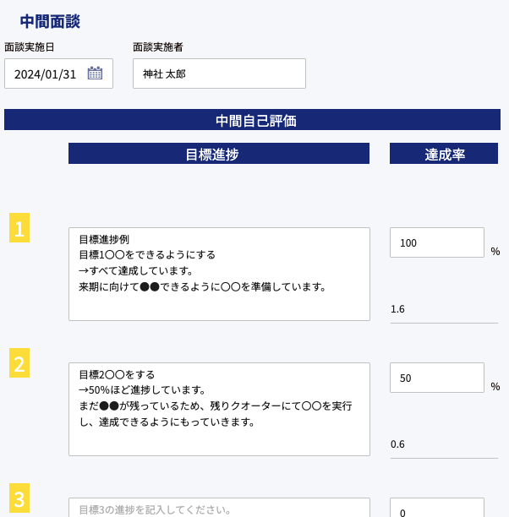
自己評価を入力する
STEP4
従業員
フォーマットに沿って評価を入力します。

Slide 31
自己評価を確定する
STEP5
従業員
入力完了後、シート確定をクリックします。
記載後、すぐにシート確定をしない場合は
［一時保存］をクリックしてください。

Slide 32
上長評価をおこなう｜依頼の確認方法
評価者
1
メールから依頼を確認する
2
従業員画面（マイページ）から依頼を確認する

Slide 33
評価シート一覧を確認する
STEP1
評価者
［評価イベント］タブから マークがつく評価シート名の［アクション］を
クリックします。
！

Slide 34
評価対象者の評価シートを開く
STEP2
評価者
対応すべき評価対象者が一覧で表示されたら マークがつく評価対象者の
［アクション］をクリックします。
！

Slide 35
設定した目標を確認する
STEP3
評価者
目標の内容を確認します。
対応が必要な項目数をご確認いただけます。

Slide 36
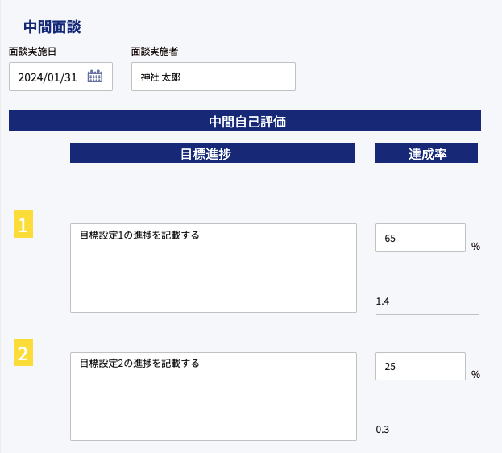
従業員の自己評価を確認する
STEP4
評価者
従業員が記載した自己評価の内容を確認します。

Slide 37
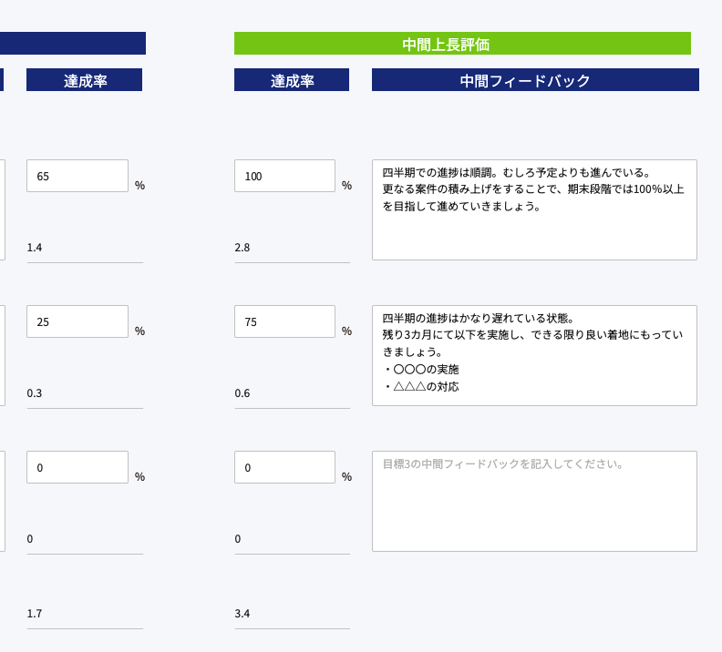
上長評価を入力する
STEP5
評価者
で確認した従業員の自己評価対する上長評価を入力します。
STEP4

Slide 38
評価を承認する
STEP5
評価者
内容に問題なければシートを確定して承認をし、
問題があれば差し戻しをおこないます。

Slide 39
▮ おわりに
ヘルプページやお問い合わせ先をご紹介します。

Slide 40
問い合わせ先
ジンジャー人事評価の利用方法について
操作の手順などご不明な部分がございましたら、本資料にも記載がございますヘルプページをご確認ください。
◆ ヘルプページの確認はこちら
人事評価の制度/内容について
下記担当へご連絡ください。
◆担当部署：
◆お問い合わせ先：
貴社の担当部署へのご連絡先をご記載ください。

